Slide 1












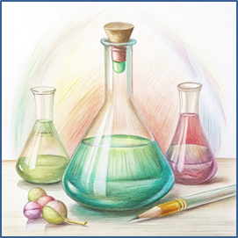


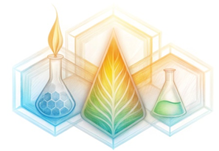
Сравните формулы веществ, найдите оксиды, кислоты и соли, выделив их разными цветами:
NaCl
CO₂
HNO₃
Al₂(SO₄)₃
NaOH
H₂S
K₂O
Ca(OH)₂
Тема урока: __________________________________
Дайте определение.
Алгоритм составления названий
Слово «гидроксид» (им. падеж)
┼
Название металла (род. падеж)
┼
Указание валентности металла (если она переменная)
Дайте названия приведенным ниже веществам.
KOH - ________________
NaOH -________________
Mg(OH)₂ - _____________
Cu(OH)₂ - _____________
Fe(OH)_{3 - _____________________}
Al(OH)_{3 - _____________________}

Slide 2

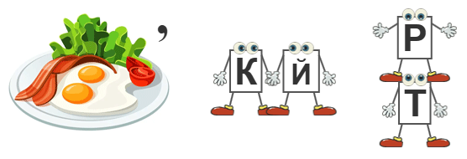

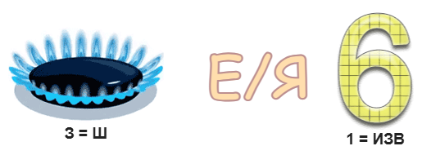


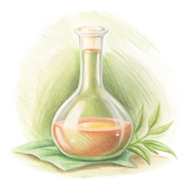
4
Тривиальные названия оснований
Техника безопасности:
Нельзя пробовать химические вещества на вкус.
При попадании кислоты на кожу необходимо промыть большим количеством воды, затем обработать 2-3% раствором соды.
При попадании щелочи на кожу необходимо промыть большим количеством воды, затем обработать 2-3% раствором борной или уксусной кислоты.
Изучение физических свойств оснований
Признаки | Вещества
Агрегатное состояние
Цвет
Запах
Растворимость в воде

Slide 3



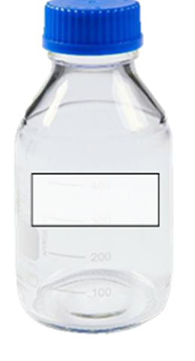
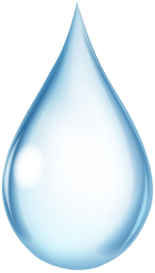
Растворимость оснований. Из приведённого списка подчеркните одной чертой – растворимые, двумя – нерастворимые основания. Формулы оснований: Pb(OH)₂, LiOH, Sn(OH)₂, KOH, Cu(OH)₂, NaOH, Mg(OH)₂, Al(OH)₃, Ba(OH)₂, Ca(OH)₂, Cr(OH)₃, Fe(OH)₂, Fe(OH)₃.
7
Заполни пропущенные слова в тексте
Индикаторы – это ___________, которые изменяют _____________ в зависимости от среды раствора. Растворы кислот имеют _______ среду, а растворы щелочей _____________ среду.
Название индикатора | Окраска индикатора в щелочной среде
Лакмус
Метиловый оранжевый
Фенолфталеин
В склянке с неподписанной этикеткой находится бесцветный раствор. Определите с помощью индикаторов щелочь или кислота находится в склянке?
Вода – это НОН. Можно ли ее отнести к щелочам на основании присутствия ОН-группы?

Slide 4

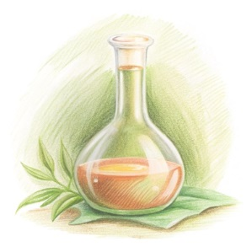

Техника безопасности:
Нельзя пробовать химические вещества на вкус.
При попадании кислоты на кожу необходимо промыть большим количеством воды, затем обработать 2-3% раствором соды.
При попадании щелочи на кожу необходимо промыть большим количеством воды, затем обработать 2-3% раствором борной или уксусной кислоты.
Изучение физических свойств оснований
Признаки | Вещества
Агрегатное состояние
Цвет
Запах
Растворимость в воде
Растворимость оснований. Из приведённого списка подчеркните одной чертой – растворимые, двумя – нерастворимые основания. Формулы оснований: Pb(OH)₂, LiOH, Sn(OH)₂, KOH, Cu(OH)₂, NaOH, Mg(OH)₂, Al(OH)₃, Ba(OH)₂, Ca(OH)₂, Cr(OH)₃, Fe(OH)₂, Fe(OH)₃.

Slide 5
6
Установите формулу
Это твердое белое гигроскопичное (поглощающие воду) вещество, которое хорошо растворимо в воде с выделением большого количества теплоты. Данное вещество необходимо для получения мыла, бумаги, картона, искусственных волокон. Также это вещество используется в качестве добавки Е524, которая является регулятором кислотности, катализатором, осушителем и средством для снятия кожицы (с плодов). Установите молекулярную формулу описанного вещества, если массовые доли элементов в ней составляют: Na – 57,5 5; O – 40 %; H – 2,5. Назовите данное соединение.
Дано:
Решение:
Найти:
7
Заполни пропущенные слова в тексте
Индикаторы – это ___________, которые изменяют _____________ в зависимости от среды раствора. Растворы кислот имеют _______ среду, а растворы щелочей _____________ среду.
Название индикатора | Окраска индикатора в нейтральной среде | Окраска индикатора в щелочной среде | Окраска индикатора в кислой среде
Лакмус
Метиловый оранжевый
Фенолфталеин

